Slide 1
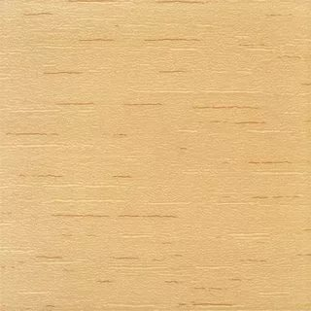
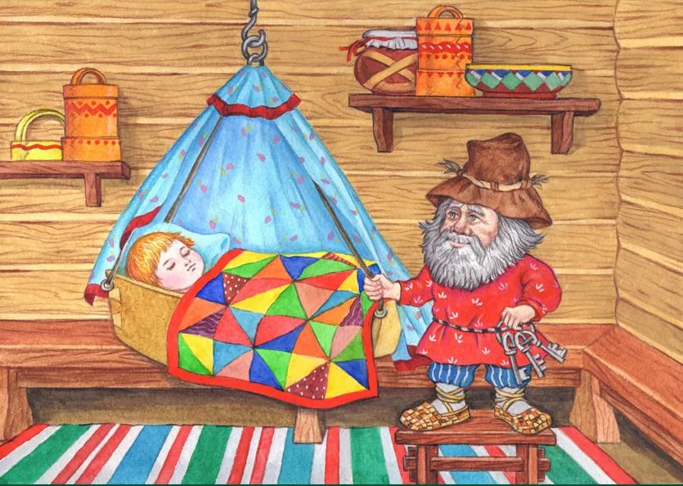
То ли сказка, то ли быль…

Slide 2
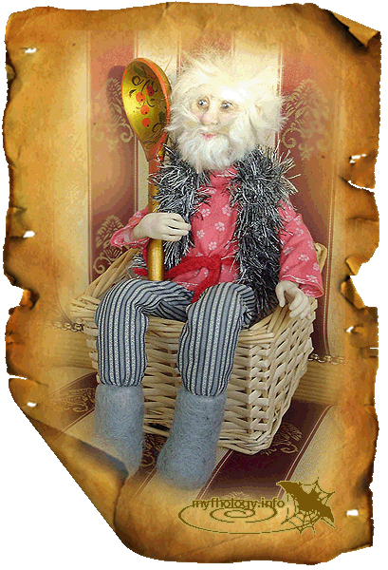
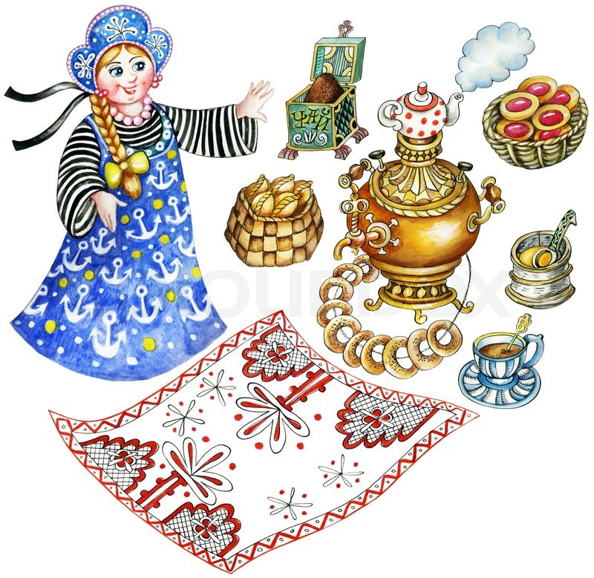
10 февраля – Ефремов день,
день угощения домового

Slide 3
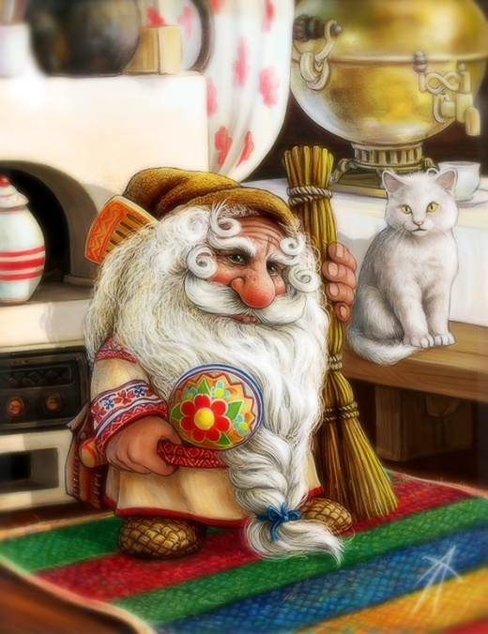

Дед хозяйственный такой,
Старый добрый домовой.
Сказки сказывать могу,
Всем испечь по пирогу.
Чтобы в доме был покой,
Рад стараться домовой.
Чтобы мир и лады,
Охраняют от беды.

Slide 4
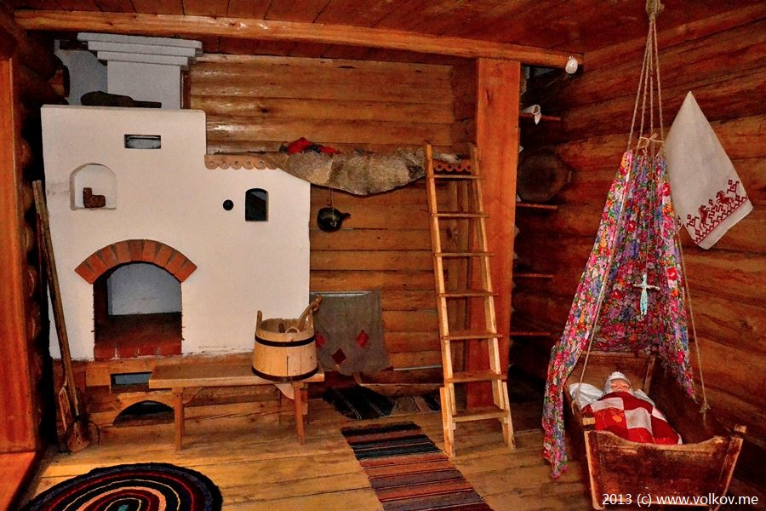
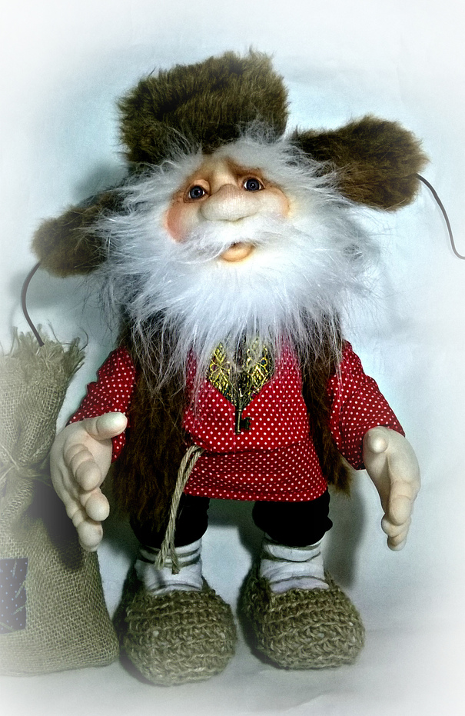

Slide 5
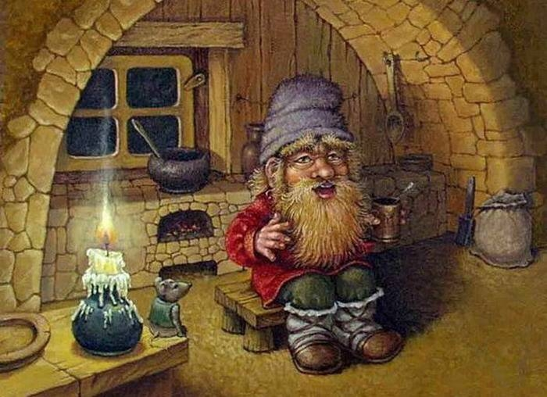
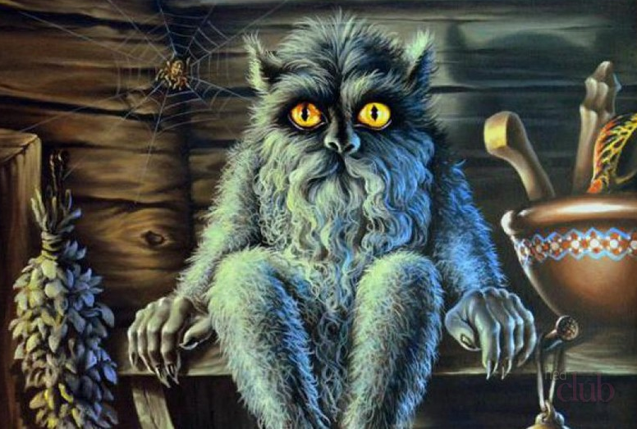
Какой домовой поселится в доме, зависит от хозяев
Ленивому нерадивому хозяину от домового - беда
Рачительному хозяину – домовой станет лучшим помощником

Slide 6
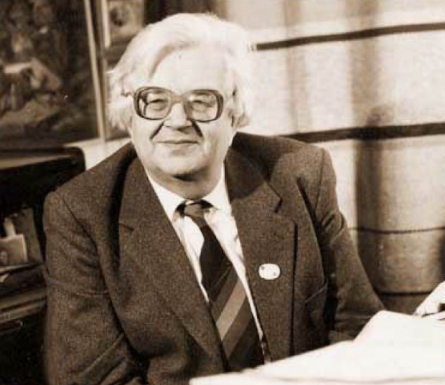


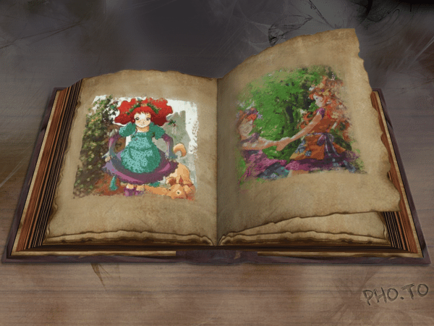
Не бойся сказки.
Бойся лжи.
А сказка – сказка не обманет.
Ребенку сказку расскажи –
На свете правды больше будет
Валентин Берестов.

Slide 7


Slide 8
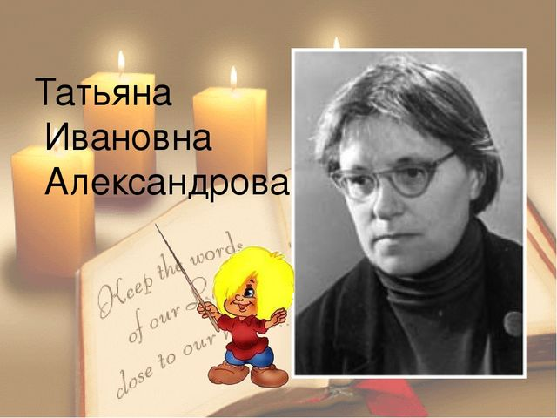
Татьяна Александрова 1929 -1983 К 80-летнему юбилею писательницы и художницы
(1929-1983гг)

Slide 9


Slide 10


Slide 11
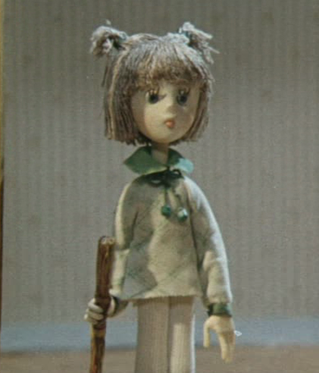
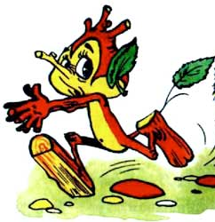
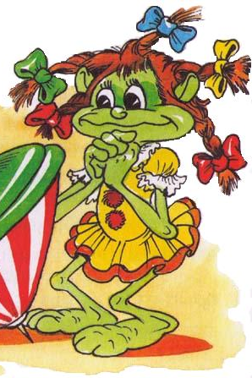
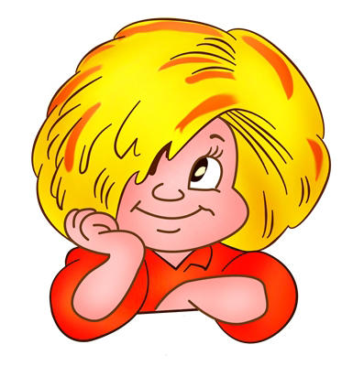
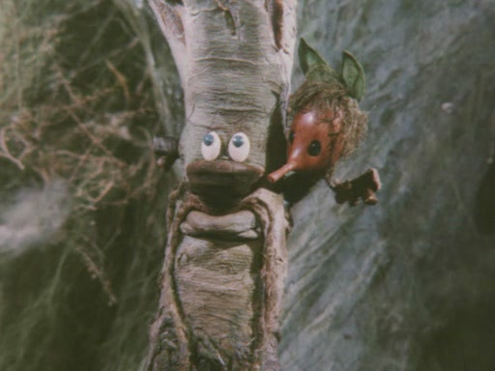

Кузькины друзья

Slide 12

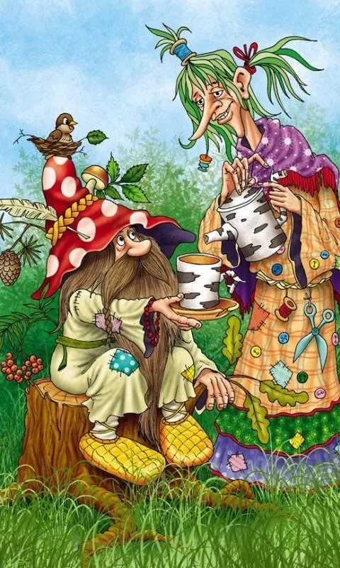



Что читать о леших и домовых

Slide 13


Slide 14

Домовенок Геннадия Смолянова
Популярность нашему герою принесли мультипликационные фильмы. Г. Смолянов создал свой образ домовенка

Slide 15
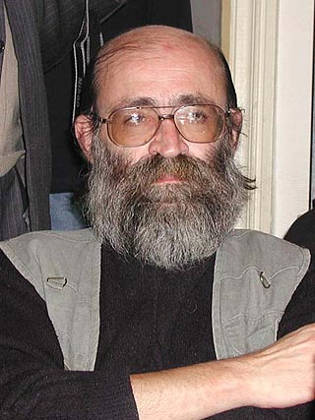

Таким представил Кузьку художник
Александр Шахгелдян

Slide 16

Таким изобразил домовенка художник А Савченко

Slide 17

Таким увидел Кузьку японский художник

Slide 18
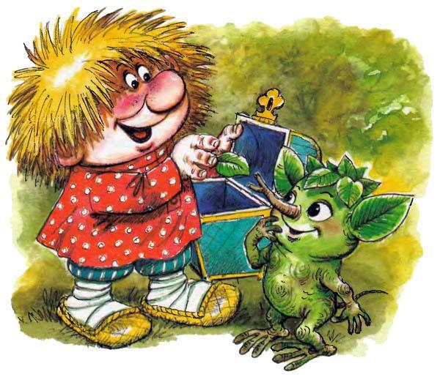

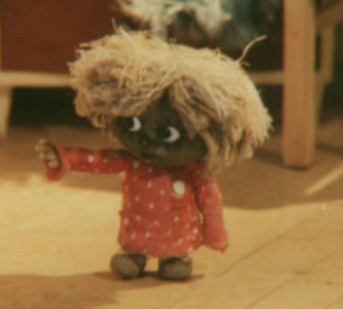

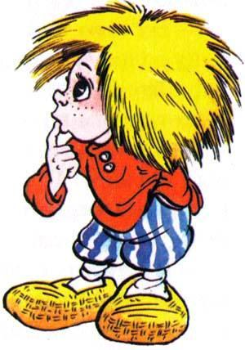
Что общего в изображении Кузьки ?

Slide 19
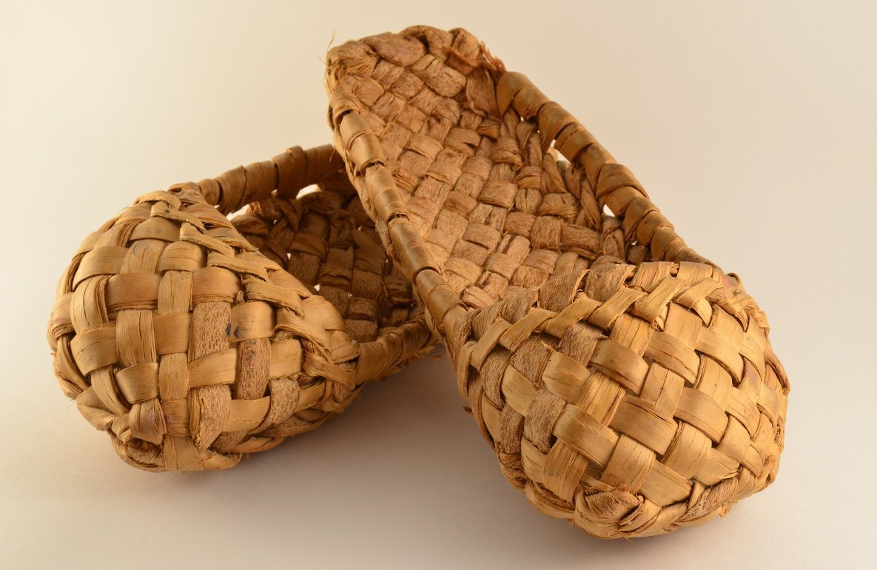
Обувь была разнообразной. В сельской местности основным видом обуви были лапти. Лапти – обувь не простая. Были они как будничные, так и праздничные. Плели их из коры многих лиственных деревьев: липы, берёзы, вяза, дуба и др. Лапти являются символом русской деревни и добрым памятником о наших славных предках.

Slide 20
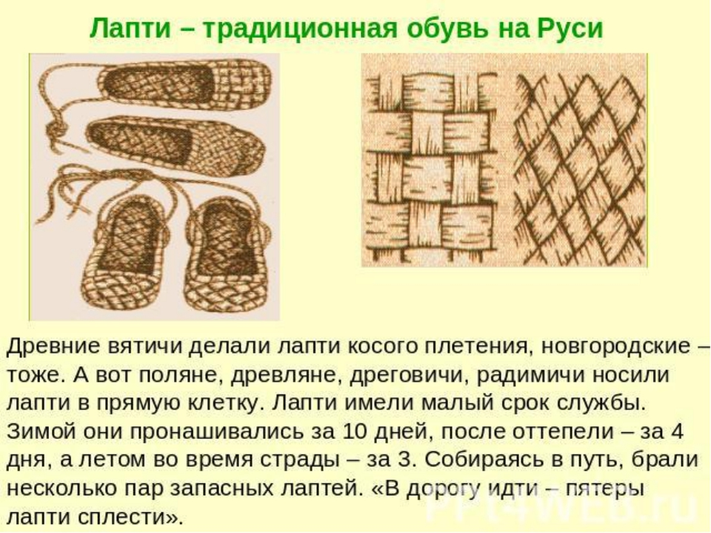

Slide 21
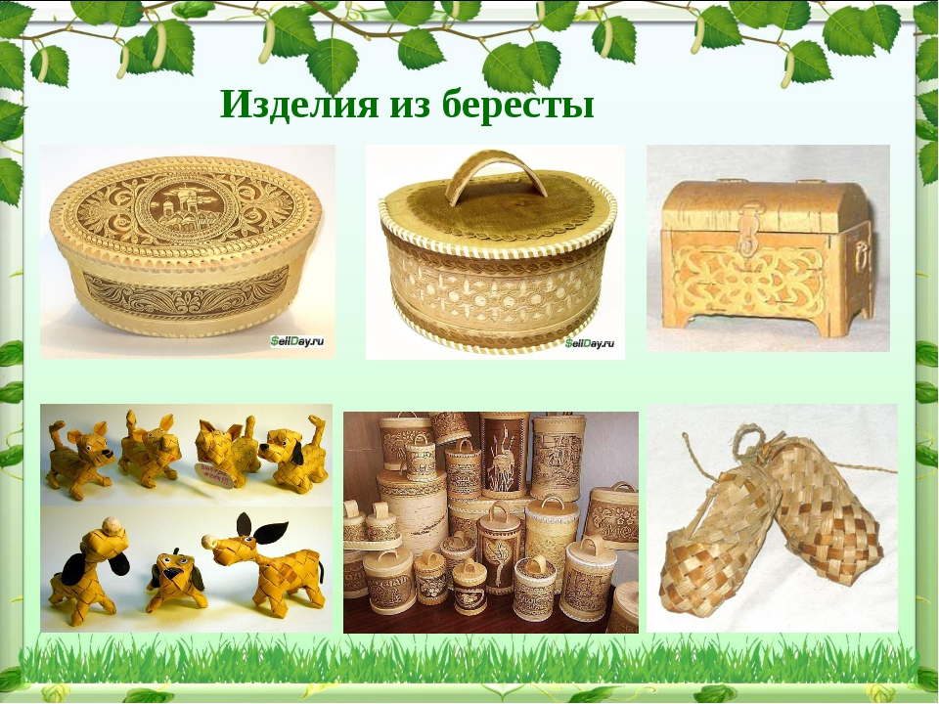

Slide 22
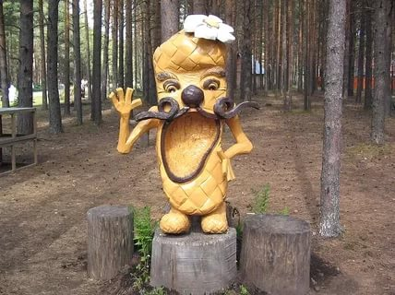

Знаете ли вы, что…
В Великом Устюге установлен памятник лаптю.

Slide 23
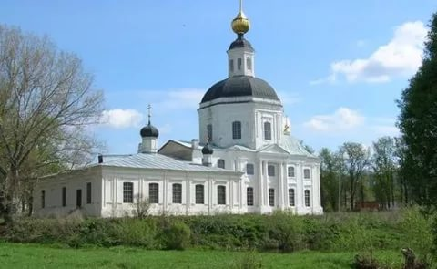
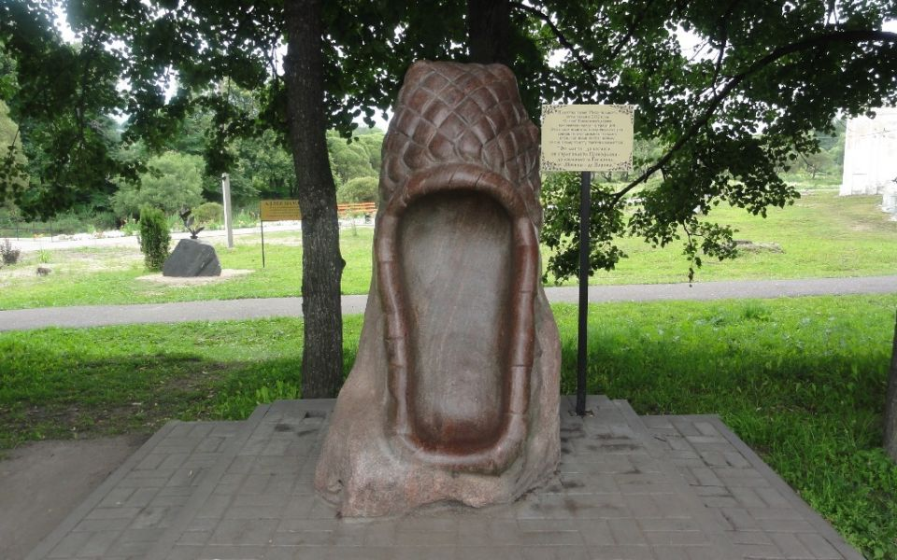
Знаете ли вы, что…
Памятник русскому лаптю расположен в самом центре Вязьмы

Slide 24
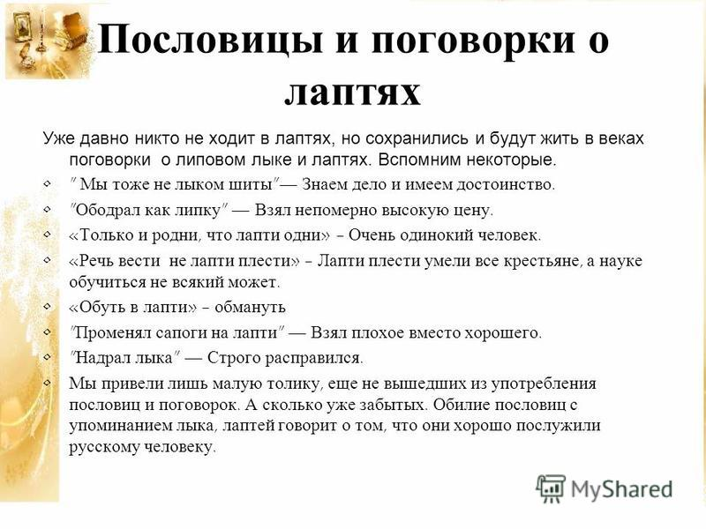

Slide 25



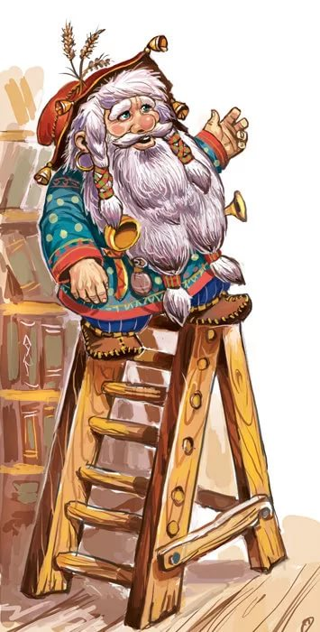


Наблюдательны ли вы?

Slide 26
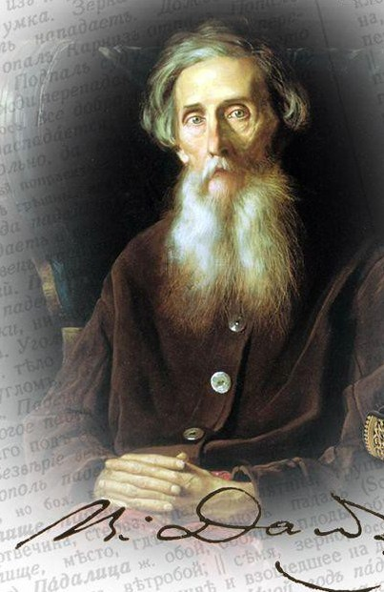

Озорной язычок
Кузька – не только наследник народной мудрости и проказ старых домовых. Он еще и хранитель «живого великорусского языка»
Словарь Даля был самой зачитанной книгой в доме Т. Александровой.

Slide 27

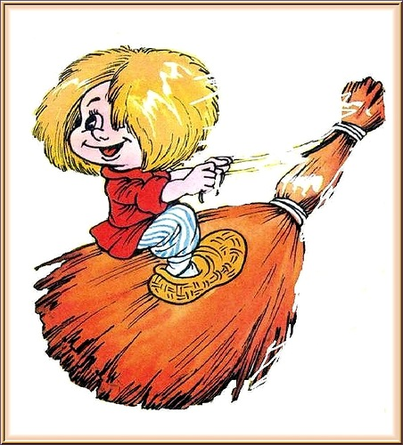

Дорогие ребята!

Slide 28
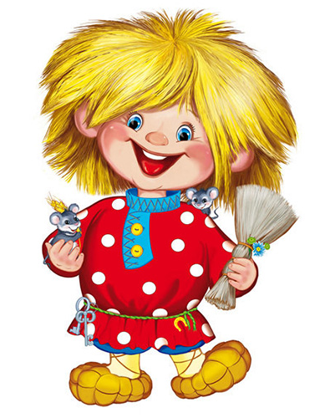
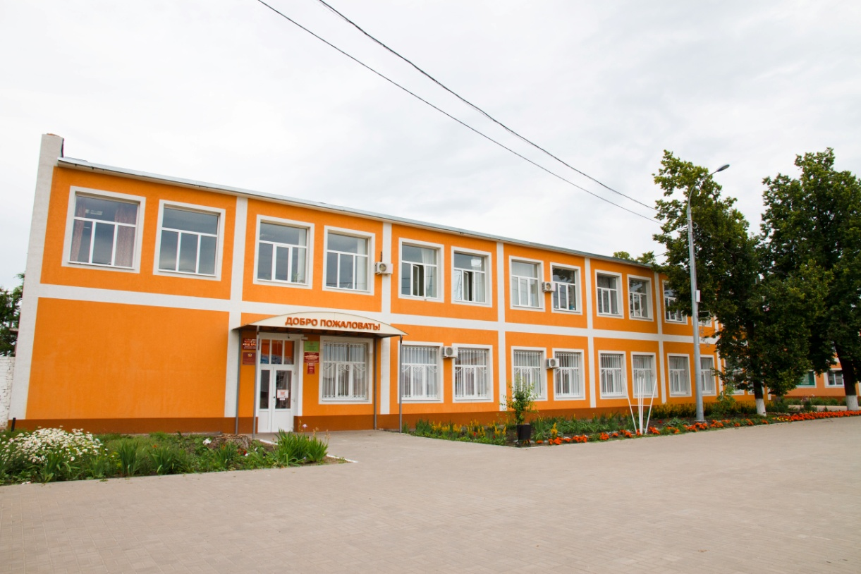



Приглашаем Вас, ребята,
в путешествие
в сказочный мир книг Татьяны и Галины Александровых
Увлекательного чтения!

